Slide 1
Вода-водичка
Презентация для работы с детьми ясельного возраста
Воспитатель ГБДОУ №120
Беля Л.Е.

Slide 2
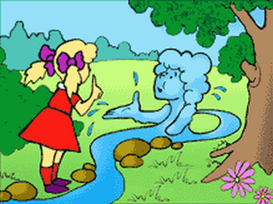
Вода вокруг нас

Slide 3
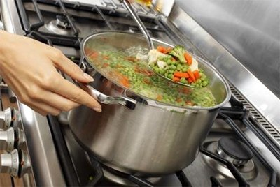
Зачем нужна вода

Slide 4
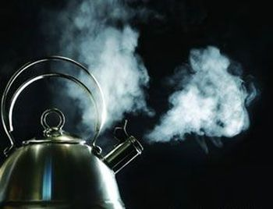
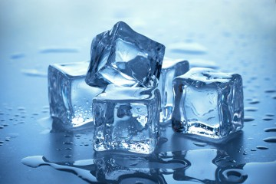
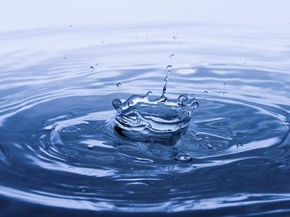
Такая разна вода

Slide 5
Стихи о воде
Река, и озеро, и пруд Всегда нас летом в гости ждут, В жару приятно очутиться И у ручья — воды напиться. Повсюду, всем вода нужна: Она и кораблям важна, Плывут что на морском просторе, Пшенице, спеющей на поле... И для людей, и для зверей Нет ничего воды ценней. Водой всем нужно дорожить, Ведь без нее нам не прожить!

